Slide 1
URL ve URI arasındaki farklar nelerdir?
URL Nedir ?
URL, Uniform Resource Loader teriminin kısaltılmış halidir.
Tarayıcınızda bulunan, site adresinin belirtildiği çubukta yer alan bilgidir diye biliriz. Örneğin, https://www.isimtescil.net/ bir URL’dir.

Slide 2
URL ve URI arasındaki farklar nelerdir?
URI Nedir ?
URI: Uniform Resource Identifier’in kısaltılmış hali olan URI, internet üzerinde bir kaynağın tam yerine işaret eden (resim veya belge) standart formata uygun bir karakter dizisidir. Kısaca bir URL’nin altında bulunan kaynağın tam yoluna işaret eder. Örneğin https://www.aramamotoru.com/uniform-resource-identifier-nedir-uri-nedir/ bir URI’dir.

Slide 3
URL ve URI arasındaki farklar nelerdir?
Farklar:
URL’ler tüm işlevlerin dışında web sitelerinin içinde bulunan belirli klasörler ile alt klasörleri ve ayrıca click izleme gibi URSL’de depolanabilecek tüm parametreleri içeriyor. URL ile URI arasındaki fark ise URL’ler ana kaynak, URI’ler ise detayları gösterir.

Slide 4
HTTP yapısı nedir ne için kullanılır?
İstemci yani bilgisayar, sunucuya bir web browser aracılığıyla istek gönderir. İsteği alan sunucu, Apache ya da IIS gibi sunucu programları aracılığıyla talep için yanıt verir. HTTP, port olarak 80’i kullanarak çalışır bu alışverişin kurallarını belirler.
HTTP sunucusu tarafından kullanılan HTTP mesajları iki çeşittir:
- Mesaj İsteği
- Yanıt Mesajı

Slide 5
HTTP yapısı nedir ne için kullanılır?
Mesaj İsteği
Bir istek mesajı; ilk istek satırından (GET /path/to/file/index.html HTTP / 1.0), başlık alanlarından (örneğin, Accept-Language: tr), boş satırdan ve isteğe bağlı mesaj bölümünden oluşur.
Yanıt Mesajı
Durum satırı olarak da bilinen yanıt mesajı; durum kodunu ve sebep mesajını içeren bir durum satırından (örneğin, HTTP/1.0 404 Not Found), yanıt başlığı alanlarından (örneğin, İçerik Türü: metin/html), boş satırdan ve isteğe bağlı mesaj bölümünden oluşur.
HTTP Durum Kodları
Durum satırı, bir sayısal durum kodu (örneğin, 404) ve (“Bulunamadı” gibi) bir sebep cümlesi içerir. 1XX sayılı kodlar bilgi verme amaçlı, 2XX sayılı kodlar işlemin başarılı olduğunu bildirme amaçlı, 3XX sayılı kodlar yönlendirme amaçlı, 4XX sayılı kodlar istemci hatasını bildirme amaçlı, 5XX sayılı kodlar ise sunucu hatasını bildirme amaçlı kullanılır.

Slide 6
Npm Nedir ?
Npm; Node Package Manager ya da Node Packaged Modules olarak da denmektedir. Isaac Z. Schlueter tarafından tamamen javascript dili kullanılarak geliştirilmiştir.
Npm; Node Package Manager ya da Node Packaged Modules olarak da denmektedir. Isaac Z. Schlueter tarafından tamamen javascript dili kullanılarak geliştirilmiştir.
Npm ile temel olarak yapabileceğimiz şeyler ise şöyledir :
➩ Otomatik ya da manuel olarak paketleri yükleme
➩ Sistemdeki paketleri silmek
➩ Sistemdeki paketleri listeleme
➩ Sistemdeki paketleri update etmek
❗️Npm komut satırı üzerinden çalışan bir uygulamadır.

Slide 7
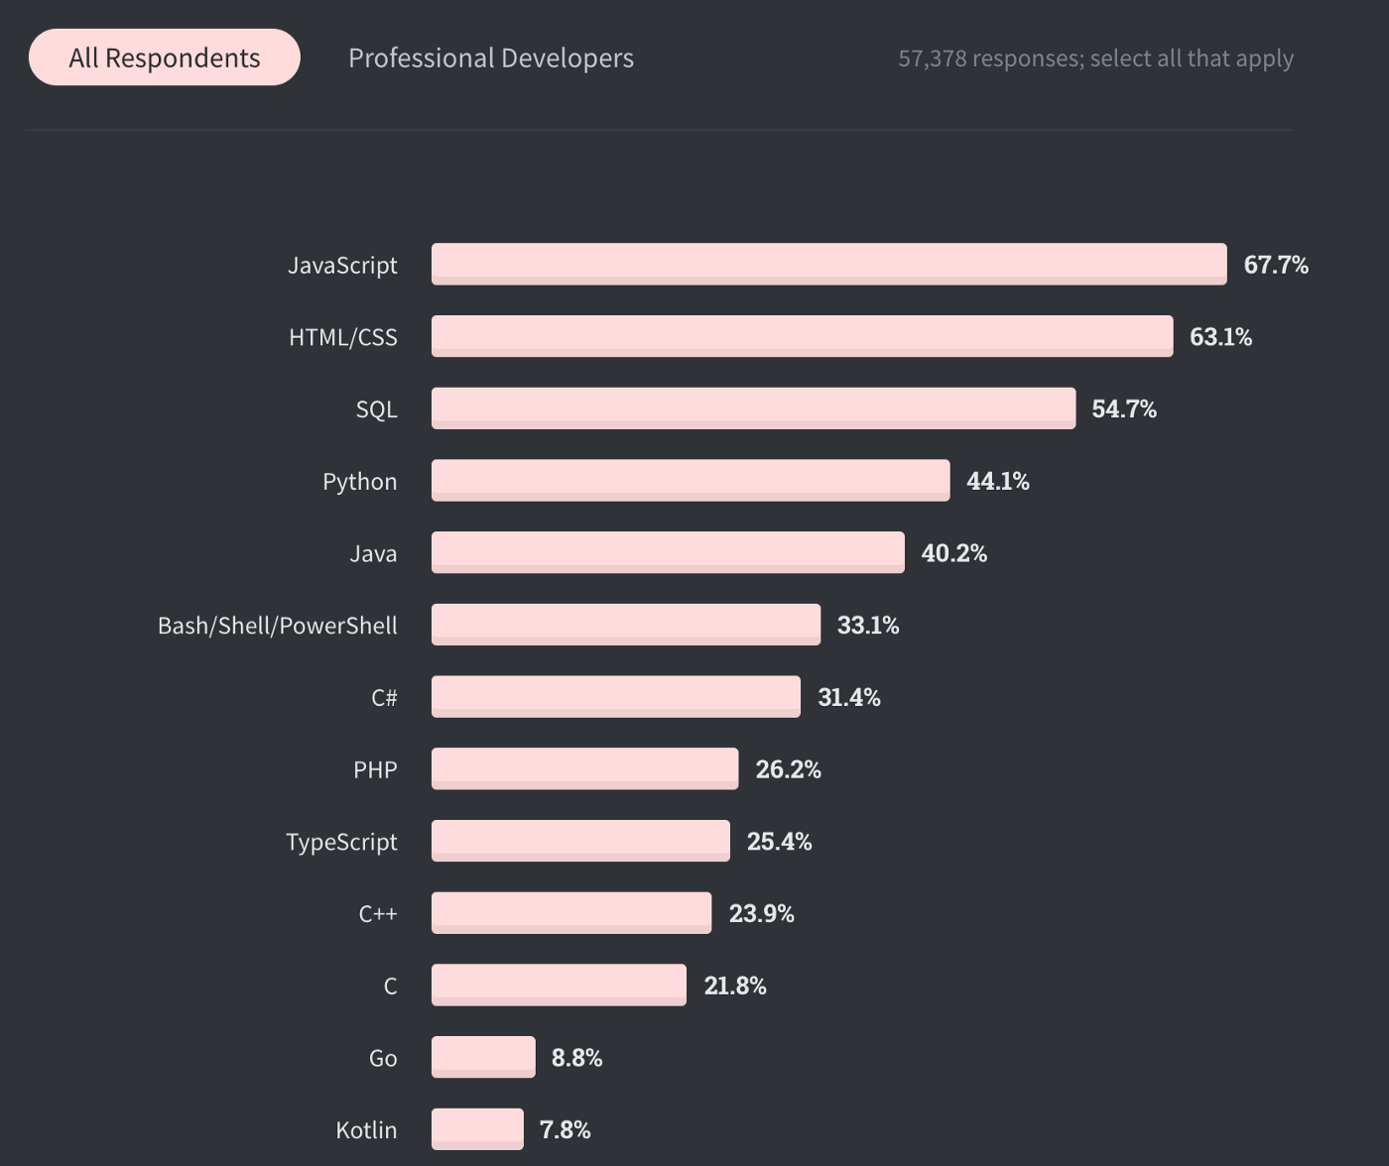
nodejs nedir ?
Node.js temel olarak sunucu tarafında çalışan javascripttir. Javascript temelli olması sebebiyle çok dinamik ve hızlı yapısı vardır.
Node.js popüler olmasının sebebi hızlı ve performanslı olmasının yanında JavaScript komutlarının esnek oluşu, komutların bloklanmadan işlenmesi ve olay tabanlı çalışması ayrıca diğer sunucu taraflı çalışan programlama dilleri gibi ek bir web sunucusuna (Apache HTTP, IIS, Nginx vb.) ihtiyaç duymamasıdır.
Diğer sunucu taraflı çalışan programlama dillerine herhangi bir kullanıcı istekte bulunduğunda sunucu sadece o isteğe cevap verir ve diğer istekler kuyruğa alınır.
Bir isteğin uzun sürmesi diğer kullanıcıları etkiler ancak Node.js komutları bloklamadan işlediğinden işlemi uzun süren komut sistemi yavaşlatmaz ve Node.js diğer kullanıcılara da cevap verir.

Slide 8
Neden java 8 ?
Java SE 8'in öne çıkan özelliği, Lambda ifadelerinin uygulanması ve Java programlama dili ve platformunu destekleyen yönleridir. Bu yeni API, geliştiricilerin tarih ve saati daha doğal, net ve anlaşılması kolay şekilde ele almasına izin vermektedir.
Java 8'in hala bu kadar popüler olmasının temel nedenlerinden biri, bir Uzun Süreli Destek(USD) sürümü olmasıdır. Ne yazık ki, Java'nın tüm sürümleri USD sürümleri değildir! Bu politika kullanıma sunulduğundan beri yalnızca Java 8 (2014) ve Java 11 (2018) USD sahip olarak belirlenmiştir. Bu, Java 14 dahil olarak sonrasında yayınlanan tüm sürümlerin USD’ye sahip olmadığı anlamına gelir.

Slide 9
Furkan Gürçay
furkangray@gmail.com
Atmosware INC.

Slide 10
xHTML VE HTML ARASINDAKI FARKLAR
Başlıca Farklar;
HTML5, HTML in 5nci revizyonudur.
XHTML Genişletilebilir HTML şeklindede değerlendirilir.
XHTML, HTML ve XML arasında bir köprüdür.
XHTML daha çok HTML 4 için kullanılır.
HTML de açılan tüm etiketler kapanmalıdır.
HTML kodlama üzerindeki gereksinimleri XHTML göre daha azdır.

Slide 11
Semantic – non semantic
Semantik nedir ?
Semantik (diğer bir ifade ile anlamsal) elementler, geliştirici ve tarayıcıyı için anlamlı bir karşılığı olan HTML etiketlerini ifade etmekte. Örneğin, <article>...</article> etiketi anlamlıdır. Çünkü, bu etiketi gördüğümüzde içeriğinde bir makale olduğunu varsayabiliriz¹.

Slide 12
sEMANTIK OLMAMAK NE DEMEKTIR ?
Anlamsal öğelerin aksine, hiçbir anlamları yoktur. İçerdikleri içerik hakkında hiçbir şey söylemezler. Bir grup için ortak olan semantiği işaretlemek için farklı niteliklerle kullanılabilirler.
Ornek:
div
span

Slide 13
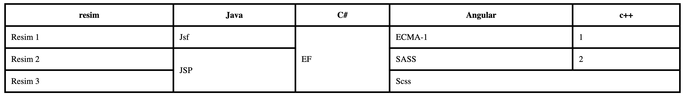
XHTML’de rowspan öz niteliği satırları birleştirmemizi sağlar.
XHTML’de colspan öz niteliği sütunları birleştirmemizi sağlar.
XHTML tablo eklemek için table etiketini kullanırız. Tabloya başlık eklemek için caption etiketini kullanırız. Tabloya satır eklemek için tr etiketini, sütun eklemek için td etiketini kullanırız.

Slide 14
display:none; visibility:none arasındaki fark nedir ?
1) display:none
Elementi ve sayfada kapladığı boşluğu yok eder. Sayfa derlenirken element yokmuş gibi davranılır.
h1.hidden{display:none;}
2) visibility:hidden
Elementi gizler, sayfada kapladığı boşluk kalır. Sayfa derlenirken element varmış gibi davranılır ancak element gösterilmez.
h1.hidden{visibility:hidden;}

Slide 15
pseudo class ile pseudo element nedir?
CSS pseudo-class ve pseudo-elements CSS’i destekleyen web tarayıcıları tarafından otomatik olarak tanınan (x)html hiyerarşisi ile erişemediğimiz element ve sınıflara erişmemizi sağlayan özel sınıf ve elementler olarak adlandırılmaktadır.
pseudo sınıfı bir elementi farklı sınıflara böler. pseudo elementi ise bir elementi alt kısımlara bölmektedir.
pseudo sınıf ve elementleri HTML class özelliği olarak belirtilmemiştir. Normal sınıflar pseudo sınıf ve elementleri ile kullanılabilir.
ornek ;
a.linkler:link, a.linkler:visited { color: #0000ff; }

Slide 16
Group select
* ➔ Selects all elements
div,p{} ==> Selects all <div> elements and all <p> elements
div p{} ==> Selects all <p> elements inside <div> elements
div>p{} ==> Selects all <p> elements where the parent is a <div> element
div+p{} ==> Selects the first <p> element that is placed immediately after <div> elements
div~p{} ==> Selects every <ul> element that is preceded by a <p> element

Slide 17
box-sizing: content-box; (defaulta) box-sizing: border-box;
The box-sizing property can be used to adjust this behavior:
content-box gives you the default CSS box-sizing behavior. If you set an element's width to 100 pixels, then the element's content box will be 100 pixels wide, and the width of any border or padding will be added to the final rendered width, making the element wider than 100px.
border-box tells the browser to account for any border and padding in the values you specify for an element's width and height. If you set an element's width to 100 pixels, that 100 pixels will include any border or padding you added, and the content box will shrink to absorb that extra width. This typically makes it much easier to size elements. box-sizing: border-box is the default styling that browsers use for the <table>, <select>, and <button> elements, and for <input> elements whose type is radio, checkbox, reset, button, submit, color, or search.

Slide 18
Cdn nedir?
CDN, bir web sitesinin içeriğini en düşük ağ ve işlem gecikmesi ile yani en hızlı bir şekilde kullanıcılara ulaştırmak üzere coğrafi olarak farklı bölgelerde konumlandırılmış sunucu kümesine verilen isimdir.
Birçok e-ticaret ve haber sitesi sayfa açılma süresini düşük tutabilmek için CDN kullanmaktadır. CDN üzerinden kullanıcıdan kullanıcıya genelde pek değişmeyen HTML, JS, CSS, imaj, video ve font dosyaları sunulur. CDN bu tip kaynakları origin olarak adlandırdığı asıl sunucudan (örn: milliyet․com․tr) çekerek belirli bir süre için cache’ler. Bu noktadan sonra CDN’e ilgili kaynaklar için kullanıcıların yaptığı istekler cache’lenen bu kopyadan sağlanır. Cache süresi dolduğunda origin’e yeniden yapılan isteklerle kaynaklar tazelenir.

Slide 19
Crossorigin ve integrity nedir?
Her iki öznitelik, Alt Kaynak Bütünlüğünü uygulamak için Bootstrap CDN'ye eklenmiştir.
Kaynak değiştirilmişse kodun asla yüklenmediğinden emin olmak için tarayıcının dosya kaynağını kontrol etmesine izin vermek için bir bütünlük(integrity) özniteliği kullanılır.
Crossorigin özniteliği, "aynı kaynaktan" yüklenmediğinde artık SRI denetiminin bir gereği olan "CORS" kullanılarak bir istek yüklendiğinde mevcuttur.

Slide 20
mb-md-0
mb(medium=768px=>) anlamina gelmektedir.
.mb-md-0 kodumuz ekranımız sadece belirtilen pikseller bu değerleri arasında ise olursa çalışacaktır. Bunun üzeri ve altı olduğu piksellerde çalışmayacaktır.

Slide 21
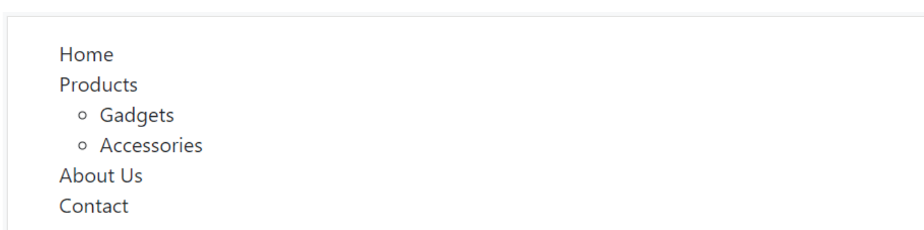
list-unstyled
.list-unstyled sınıfı, liste öğelerindeki varsayılan liste stilini ve sol kenar boşluğunu kaldırır (yalnızca anlık çocuklar)

Slide 22
Rebase, fast forward, merge
Merge komutu ile A dalındaki değişiklikler B dalı ile birleştirildiğinde B dalının commit tarihçesinde merge işleminden kaynaklanan ve merge commit adı verilen otomatik oluşturulmuş bir commit yer alır. Bu commit A ve B dallarının tarihçelerini birbiri ile ilişkilendirir.
rebase komutu kullandığımızda ise ile A dalındaki her bir commit B dalına sanki commit işlemi B dalında yapılmış gibi yeniden yazılır. Bu sayede B dalının commit tarihçesi sanki tüm değişiklikler bu dalda olmuş gibi düz ve kesintisiz görünür.
Fast-Forward Merge: Feature branch’iniz master’a merge olacağı anda eğer master üzerinde bir değişiklik (commit) olmamışsa, git varsayılan olarak master hattının son commit hash’i olarak, feature branch’in hash’ini alır. Bu duruma Fast-Forward Merging denir.

Slide 23
acii unicode
ASCII karakterler sadece İngilizce üzerinde etkili olurken, Unicode tamamen evrenseldir. Unicode’un farklı sürümleri sayesinde İbranice ve Arapça gibi kompleks diller başta olmak üzere Çince gibi karmaşık diller kolayca dijital ortamlara aktarılabilmektedir. Yalnızca diller değil, Unicode kodlaması sayesinde karmaşık semboller ve karakterler kolayca meydana getirilebilirler.

Slide 24
library framwork farki
Library ile Framework ‘ün ayrıştığı nokta teknik kısımdır. İki arasındaki temel teknik fark, kodun nasıl çağrıldığıdır. Library kullanırken, library size bazı özellikler vererek kullanmanızı sağlar, bu şekilde almış olduğunuzu kodu kendi sisteminize uygularken size kodu nerede ve ne zaman kullanacağınıza karışmaz veya bir diğer deyişle dikte etmez. Framework ise Library'in tersine kullanacağız özelliğe göre kodu nerede ve ne zaman kullanacağınız söyler, kullanacağız bu işlev, eğer Framework dokümanın belirtildiği gibi kullanılmaz ise kullanım dışı kalır.

Slide 25
jdk sdk fark
Yazılım Geliştirme Kiti (SDK veya devkit olarak da bilinir) bir dizi geliştirme aracıdır. Belirli bir yazılım paketi, yazılım çerçevesi, donanım platformu, bilgisayar sistemi, video oyun konsolu, işletim sistemi veya listelenenlere benzer herhangi bir platform için uygulamaların oluşturulmasına izin verir.
Java Geliştirme Kiti (veya JDK) piyasada en yaygın kullanılan SDK'dır. Sun Microsystems tarafından Java geliştiricileri için geliştirilen JDK, GNU Genel Kamu Lisansı (veya GPL) altında yayınlanan ücretsiz bir yazılımdır.

Slide 26
fast forward no fast forward
Fast-Forward Merge: Feature branch’iniz master’a merge olacağı anda eğer master üzerinde bir değişiklik (commit) olmamışsa, git varsayılan olarak master hattının son commit hash’i olarak, feature branch’in hash’ini alır. Bu duruma Fast-Forward Merging denir.
Bu işlem sonrasında sanki değişiklikler master branch’inde yapılmış gibi bir history oluşur. Geçmiş history’i daha anlaşılabilir tutmak için merge işlemi sırasında git’e “ — no-ff” opsiyonu ile gidilir; bu git’in fast-forward yapmamasını ve yeni bir merge commit ile ilerlemesini sağlar.

Slide 27
Compiler - Syntax - Runtime Error
Compiler (Derleyici), geliştiricilerin herhangi bir programlama dilini kullanarak yazdığı kaynak kodu bilgisayarın anlayabileceği makine diline yani 0 ve 1’lere çeviren aracı yazılımdır. Derleyici sayesinde geliştiriciler farklı programlama dillerini kullanarak aynı işlevi yerine getiren yazılımlar üretebilirler. Üstelik Complier’ların varlığı, çok fazla programlama dilinin olmasına ve geliştiricilerin alternatif dillerle çalışmasına yardımcı olmaktadır.

Slide 28
Compiler - Syntax - Runtime Error
Syntax, yazılan herhangi bir sözün sırasıyla ilgilenen bilim dalıdır. Nasıl ki Türkçe'de cümlelerin ögelerinin diziliminin bir sırası söz konusuysa diğer diller için de (programlama dilleri) aynı şey söz konusudur. Bilgisayar içerisinde kullanılan tüm programlama dillerinde de tıpkı bizim günlük hayatta kullandığımız dilde olduğu gibi belli dizilim kuralları vardır. Bu dizilim kuralları sayesinde her şey makineler ve insanlar tarafından daha rahat anlaşılabilir ve yorumlanabilir bir hal almaktadır. Bunların dışına çıkıldığında veya bir eksiklik yapıldığında o kod satırı tam olarak yorumlanamaz ve hatayla karşılaşılır. Buna da Syntax Error adı verilmektedir.
Syntax Error'un başlıca nedeni kod yazımı sırasında herhangi bir yerde yapılan dizgi yanlışlığıdır. Örneğin açık bırakılan bir komut Syntax Error'a neden olabilecekken bir kod dizgisi içerisinde yanlış yere koyulan veya kullanılan sembol (örneğin “ işareti) de Syntax error almaya neden olabilir.

Slide 29
Compiler - Syntax - Runtime Error
Run time error, Türkçe çalışma zamanı hatası, anlamına gelir, bir programın düzgün çalışmasını engelleyen bir yazılım veya donanım sorunudur. Bilgisayar programcıları, program yazarken hata ayıklama modülleri kullanırlar ve olası bir hata durumunda izlenecek yol'u kodlarlar.

Slide 30
Stack Memory - Heap Memory Nedir? Aralarındaki Fark Nedir?
Öncelikle ikisi arasındaki en temel fark; Stack Memory’deki değerler son giren ilk çıkar mantığına göre tutulurken, Heap Memory’de bu durum rastegeledir(random). Programlarımızda bu iki belleği birbirinden olabildiğince ayırırız
Stack Memory, işlemcilerin register bilgilerinin tutulduğu yerdir. Burada programınızla ilgili bilgiler (örneğin; lokal değişkenler, referans değişkenler vs) yer almaktadır. Bu memory, geliştirici tarafından değil, compiler tarafından yönetilir. Stack’teki bilgiler kodunuzun derleme aşamasında, direk bellek içine yerleştirildiği için erişimi oldukça hızlıdır.
Heap Memory, bellek üzerinde yer tahsisi yapılan belli bir bölümdür. Bu yer, bellek üzerinde “malloc” fonksiyonu aracılığıyla tahsis edilir ve heap üzerinde allocate edilen(yer tahsisi yapılan) bellek “free” lenerek tekrar kullanım için serbest bırakılır. Heap’teki bellek kullanımı compiler tarafından değil, geliştiriciler tarafından kontrol edilir. Karmaşık programlar oluştururken, genellikle büyük bir bellek alanına ihtiyaç duyarız. Bu durumda Heap Memory kullanırız. Heap üzerinde allocate ettiğimiz bellek operasyonuna “dynamic memory allocation” adı verilir.

Slide 31
Git CVCS -DVCS Nedir Aralarındaki Farklar Nelerdir?
Dağıtık Sürüm Kontrol Sistemleri (Distributed Version Control Systems / DVCS)’nde istemciler (kullanıcılar) dosyaların yalnızca en son bellek kopyalarını almakla kalmaz, yazılım havuzunu (repository) bütünüyle kopyalarlar. Git, Mercurial, Bazaar ve Darcs gibi örnekleri dağıtık sistemlere örnek olarak ele alabiliriz. Dağıtık sistemlerde üzerinde ortak çalışma yütürülen sunuculardan biri çökerse istemcilerden birinin yazılım havuzu sunucuya geri yüklenerek sistem kurtarılabilmektedir. Her seçip alma (check out) işlemi esasında bütün verinin yedeklenmesiyle sonuçlanır.

Slide 32
Git CVCS -DVCS Nedir Aralarındaki Farklar Nelerdir?
Geliştirici veya bir tasarım ekibinde, bir proje üzerinde ortak çalışma süreci pek çok sorunu de beraberinde getirmektedir. Bu tür bir çalışma sürecindeki dosyaların kontrolleri için daha geniş ölçekli bir çözüm olarak Merkezi Sürüm Kontrol Sistemleri (Centralized Version Control Systems / CVCS) geliştirilmiştir. Merkezi sistemler uzun yıllar sürüm kontrol sisteminde standart yöntem olarak kabul görmüştür.
CVS, Subversion ve Perforce gibi sistemler Merkezi Sürüm Kontrol Sistemleri için örnek olarak gösterilebilir. Sunucular sürüm kontrolüne alınan bütün dosyaları tutar. Dosyalar bu sunuculardan istemciler vasıtasıyla çekilerek alınırlar (check out).

Slide 33
Senkron Nedir? Asenkron Nedir? Aralarındaki Fark? JavaScript Senkron mu? Asenkron ?
Senkron dediğimiz kavram şudur: Kodlar yukarıdan aşağıya doğru sırayla işlenir ve bir satırdaki işlem bitmeden diğer satıra geçilmez. Asenkron yapıda ise uzun zaman alan veya farklı görevdeki işlemler aynı anda gerçekleştirilir.
Javascript single-thread ve asenkron yapıda çalışan bir programlama dilir.

Slide 34
Compiler- Interpreter? JavaScript Compiler mi Interpreter mı?
Compiler: Bir dilde yazılmış olan kodu (kaynak kodu / source code) başka bir dilde yazılmış koda, örneğin yüksek seviye bir dilden (high-level programming language) alt seviye bir dile (low-level programming language), dönüştüren araçlardır
Yorumlayıcılar (Interpreter), kodu satır ve/veya bloklar halinde çalıştırırlar ve bir sonraki satır / blokları sırası gelmeden değerlendirmezler. Bu nedenle, sonraki satırdaki hatalar ve kodun bütününü etkileyen iyileştirmeler yorumlayıcılar tarafından yakalanamazlar. Kodu parçalar halinde değerlendirmek amacıyla kullanılırlar.
Bazı programlama dilleri derleyici ve yorumlayıcılara sahip olabilir. Ancak, daha kapsamlı çözümler sunabilen harici derleyici ve yorumlayıcılar da çalıştırılabilmektedir.
JavaScript, derlenmiş bir dil değildir, yorumlanmış bir dildir

Slide 35
For ile While Arasındaki Fark?
Hiç bir algoritmada hangi döngünün kullanılması gerektiği ile ilgili kesin bir yargı ve kural söz konusu değildir. Bu döngüler uygun şekilde tasarlandıkları sürece aynı işi yapabilirler. Ama genellikle, kaç kere döneceği belli olmayan, koşulun bir girdiye göre denetlendiği durumlarda While ya da do-while döngüsü kullanılırken, diziler gibi, tekrar sayısı belirli olan durumlarda ise for döngüsü kullanılması tercih edilir. Ama yine bu yazılımcının kendisine bağlıdır.

Slide 36
Callback Function
Bir fonksiyon çalışmasını tamamladıktan sonra başka bir fonksiyonun çalışmasını sağlayan fonksiyonlara callback fonksiyon denir. Şöyle düşünün bir web sitesi yapıyorsunuz varsayın. Önce front end developerlar çalışmasını bitirir ardından back end developerlar çalışmaya başlar. Bu bir callback işlemidir.
Callback fonksiyonlar genellikle uyumsuz fonksiyonlarda, bir fonksiyonun başka bir fonksiyonu beklemesi gibi durumlarda kullanılırlar.

Slide 37
var dizi[]; dizi2=new array();
Örtük dizi ile dizi oluşturma ve dizi oluşturucu arasındaki fark, ince ama önemlidir.
kullanarak bir dizi oluşturduğunuzda
var a = [];
Yorumlayıcıya yeni bir çalışma zamanı dizisi oluşturmasını söylüyorsunuz. Hiçbir ekstra işlem gerekli değildir. Tamamlandı.
Eğer kullanırsan:
var a = new Array();
Yorumlayıcıya söylüyorsunuz, yapıcıyı "Array" olarak adlandırmak ve bir nesne oluşturmak istiyorum. Ardından, çağrılacak kurucuyu bulmak için yürütme bağlamınıza bakar ve dizinizi oluşturarak onu çağırır.

